Slide 1
Организация и развитие молодежного предпринимательства в НГТУ
Нижний Новгород, 2023 г.
Мурашова Н.А., д.э.н., доцент

Slide 2
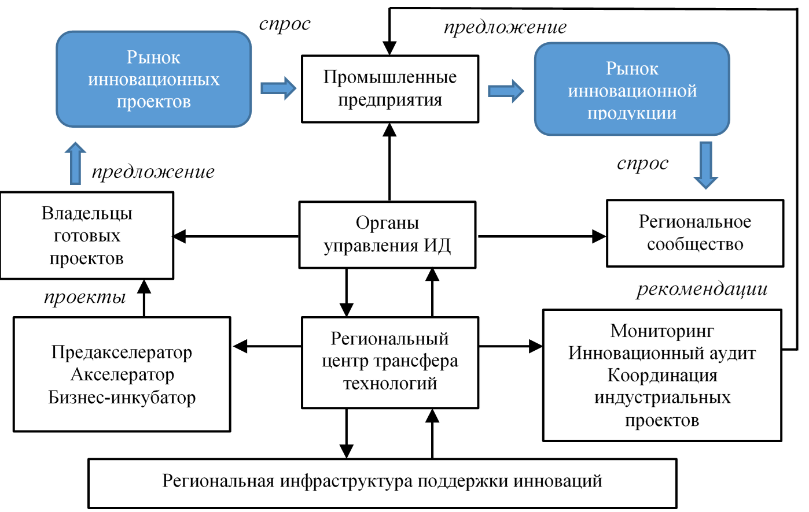
Модель инфраструктурного обеспечения инновационной деятельности
в регионе

Slide 3
Результаты 2017 – 2021 гг.
4 комплекта ДПО:
«Технологическое предпринимательство»
«Социальное предпринимательство»
«Цифровая экономика»
«Индустриальные проекты»
Инновационный аудит
48 предприятий региона
Инновационный мониторинг:
2018 г. - 460 предприятий
2019 г. – 520 предприятий
2020 г. – 524 предприятий
2021 г. – 580 предприятий
Обучено по ДПО 1513 чел
Научно-справочное издание «Реестр промышленных предприятий «Исследования инновационной активности промышленных предприятий и организаций Нижегородской области» 2017 – 2020 гг.
Грантовая поддержка проектов
более 3,4 млн. руб.
16 проектов

Slide 4
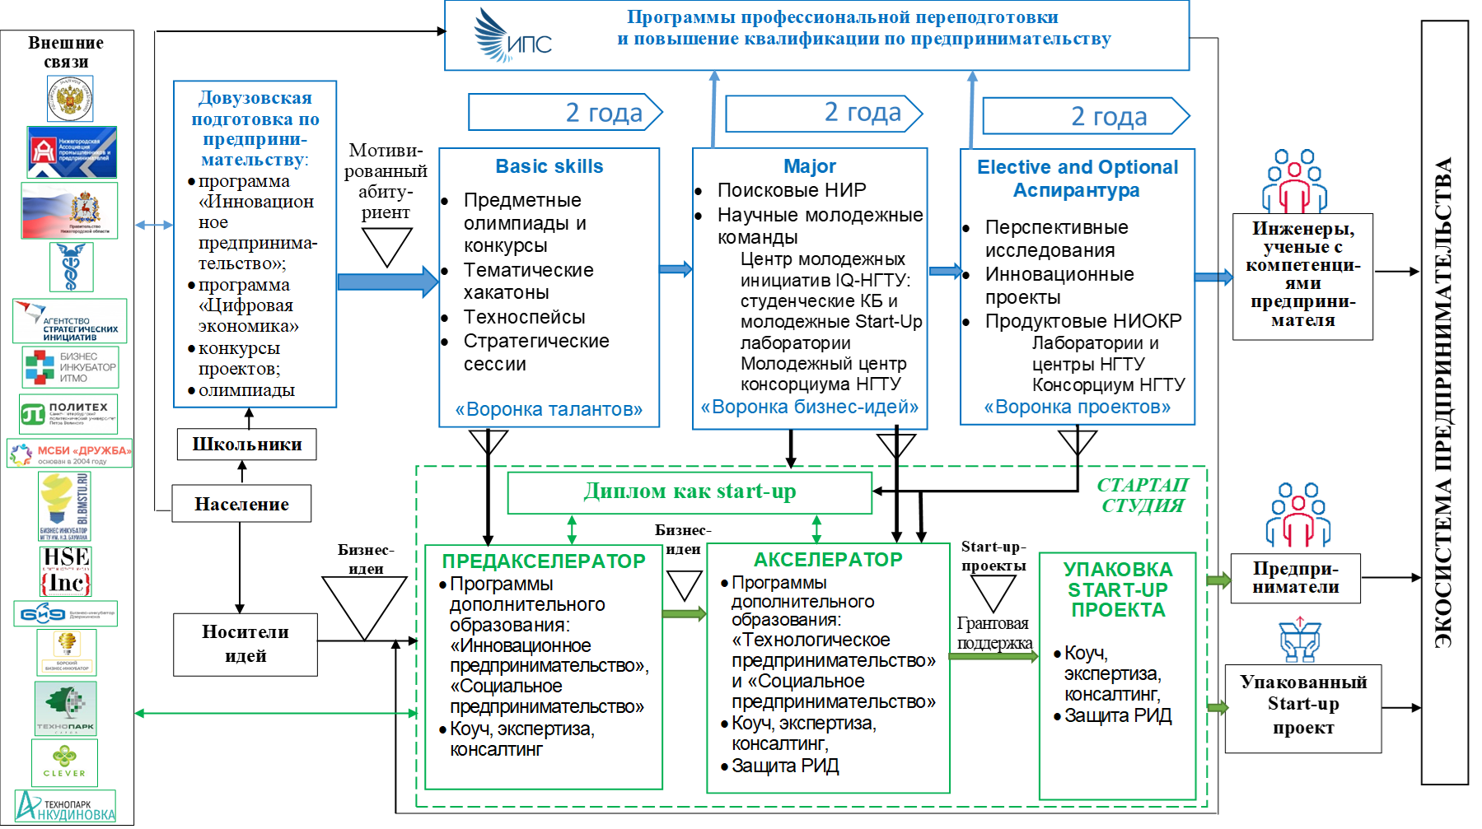
Система подготовки инженерных кадров с предпринимательскими компетенциями

Slide 5
Системы развития молодежного предпринимательства
Преимущества для студента
Программы
в составе команды разработать стартап, направленный на создание уникального продукта или технологии;
ДПО «Основы предпринимательства
ДПО «Технологическое предпринимательство»
«Стартап как диплом»
получить первый доход от продажи созданного продукта или технологии;
Задачи
приобрести softskills («гибкие навыки»);
Популяризация предпринимательства
Выявление предпринимательских способностей
Формирование предпринимательских компетенций
Реализация программы
«Стартап как диплом»
получить профессиональные компетенции и сформировать портфолио для будущих работодателей;
Эффекты
повысить свою конкурентоспособность на рынке труда;
внедрение предпринимательской культуры
подготовка инженеров с предпринимательскими компетенциями
подготовка стартап проектов для рынка инноваций
стать частью профессионального сообщества технологических предпринимателей.

Slide 6
к успешной карьере через предпринимательские компетенции:
ДПО
«Основы предпринимательства»
Бесплатное online обучение в системе «Moodle»
3 модуля практического и теоретического материала
Регистрация и запись на курс в течении года по ссылке
•создание собственного дела;
•ведение коммерческой
деятельности, деловых переговоров;
•составление проектов учредительных документов;
•составление и презентации бизнес-плана.
Кодовое слово «Обучение»
http://dpo.nntu.ru/course/view.php?id=189
Сертификат о повышении квалификации (после получения диплома о ВО)

Slide 7
Расписание занятий
Дата | Тема | Время | Модератор
17.02.2023 | Организационное собрание | 13:00 | Администрация ЦИТР
19.02.2023 | Модуль 1 Командное взаимодействие Формирование эффективной команды Инструменты командообразования | 12:00 | Колесов К.И.
26.02.2023 – 11.03.2023 | Модуль 2 Управление стартап проектом
26.02.2023 | Тема 2.1: Инициирование стартап проекта Постановка целей проекта Разработка паспорта проекта. Выявление заинтересованных сторон проекта | 11:00 | Болоничева Т. В.
05.03.2023 | Тема 2.2: Планирование стартап проекта Иерархическая структура проекта Иерархическая структура работ Управление временем Управление стоимостью проекта | 12:00 | Колесов К.И.

Slide 8
Расписание занятий
Дата | Тема | Время | Модератор
12.03.2023 | Модуль 3 Защита авторских прав на результаты интеллектуальной деятельности Результат интеллектуальной деятельности Авторские права и имущественные права Способы защиты прав Работа по защите интеллектуальной собственности в НГТУ | 12:00 | Балыкова И.А.
19.03.2023 | Модуль 4 Эффективность стартап проекта Расчет себестоимости производства на единицу продукции Оценка безубыточности Оценка эффективности проекта Оценка возможности масштабирования | 10:00 | Митяков С.Н.
26.03.2023 | Модуль 5 Управление рисками стартап проекта Идентификация рисков Оценка рисков и уровня их влияния на реализацию проекта Мероприятия по управлению рисками | 15:00 | Титова Н.А.

Slide 9
Расписание занятий
Дата | Тема | Время | Модератор
02.04.2023 | Модуль 6 Коммерциализация стартап проекта Уровни готовности продукта/технологии по основным составляющим проекта (TRL/ MRL/ CRL) Стратегии привлечения финансирования (виды инвестиций, алгоритмы привлечения инвестиций) Трансфер технологий Оценка эффективности проекта с позиции инвестора Государственная поддержка высокотехнологичных проектов (конкурсы Фонда содействия инновациям и специфика каждого конкурса) | 11:00 | Мурашова Н.А.
09.04.2023 | Диагностическая сессия |  | Администрация ЦИТР
30.04.2023 | Защита участниками Акселератора проектов. Конкурс проектов |  | Администрация ЦИТР

Slide 10
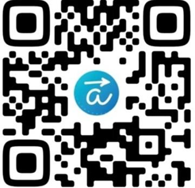
Наши контакты
Узнать более подробную информацию, а также задать все интересующие вопросы можно
любым удобным для Вас способом:
Тел. 8(831) 436-01-55
Е-мail: citr@nntu.ru
Vk: https://vk.com/startup_ngtu сайт: https://citr.nntu.ru/
Зарегистрироваться на программу акселератора на сайте ЦИТР НГТУ

Slide 11
Опыт реализации программы «Стартап как диплом»
2021
2022
«Чат бот для мессенджера бронирования отелей и ресторанов»;
«CRM система для фитнес-центра»
«Web-приложение «Buranissimo»;
«Торговый терминал для торговли криптовалютой с демонстрационным счетом»
2 свидетельства о государственной регистрации программы для ЭВМ
1 свидетельство о государственной регистрации программы для ЭВМ
рост объема продаж абонементов фитнес клуба на 18%
2023
Запуск модели защиты ВКР в формате
«Стартап как диплом» с разных направлений подготовки
«СИЯЙ» - команда 19-РИСО и 19-САИ
«Мобильное приложение для волонтерского движения» - команда 19-САИ
Команды ИТС

Slide 12
Полуфинал программы УМНИК
24 мая 2023 г.
в рамках ХХII Всероссийской Молодежной научно-технической конференции
«Будущее технической науки»
ХХII Всероссийская Молодежная
научно-техническая конференция
«Будущее технической науки»
24 – 26 мая 2023 г.

Slide 13
СПАСИБО ЗА ВНИМАНИЕ

